Slide 1
バージョン比較資料
■比較対象バージョン
・サイボウズ Office 8
・サイボウズ Office 9
・サイボウズ Office 10
サイボウズ株式会社
Copyright Cybozu
2023年3月 現在

Slide 2
お知らせ
バージョンアップライセンスは2021年9月30日をもちまして
販売を終了いたしました。
最新版のサイボウズ Officeをご利用検討の方は、
クラウド版 サイボウズ Officeをご検討ください。
パッケージ版の販売・サポート終了に関して詳しくは、
下記特設サイトをご覧ください。
サイボウズ Office パッケージ版終了
検索
https://office.cybozu.co.jp/on-premise_close/

Slide 3
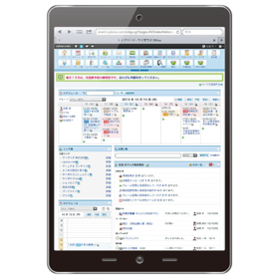
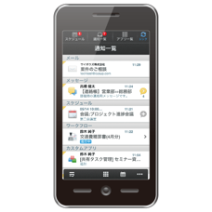
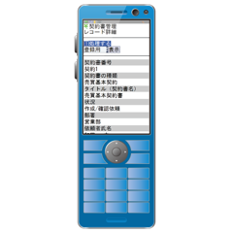
サイボウズ Office の変化
2011年10月3日販売開始
サイボウズ Office 9
2009年2月2日販売開始
価値を生み出すための
時間を創出する
グループウェア
サイボウズ Office 8
カスタムアプリの搭載
デヂエ連携で
業務を改善できる
グループウェア
2007年11月28日販売開始
cybozu.com
（自社クラウド）
サイボウズ Office 7
業務改善セット
スマートフォン 携帯電話対応の強化
2003年7月14日販売開始
管理者が安心できる
グループウェア
スマートフォン向けアプリ
ライセンスの見直し
サイボウズ Office 6
自動バックアップ
脱落者を出さない
全員が使える
グループウェア
ログ管理
電話サポート
最新情報
携帯機能強化
コメント機能

Slide 4
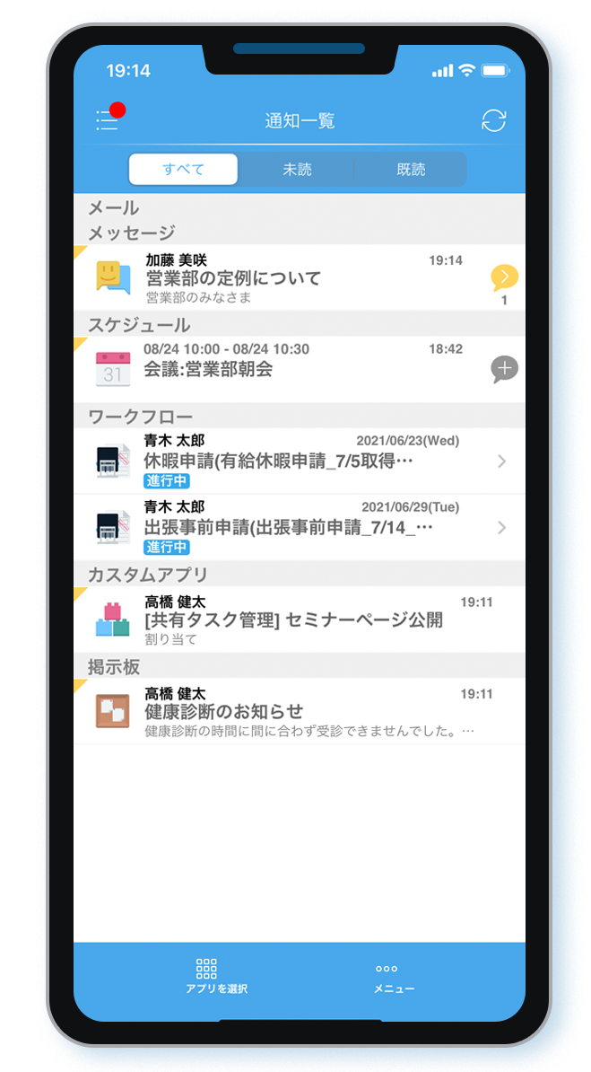
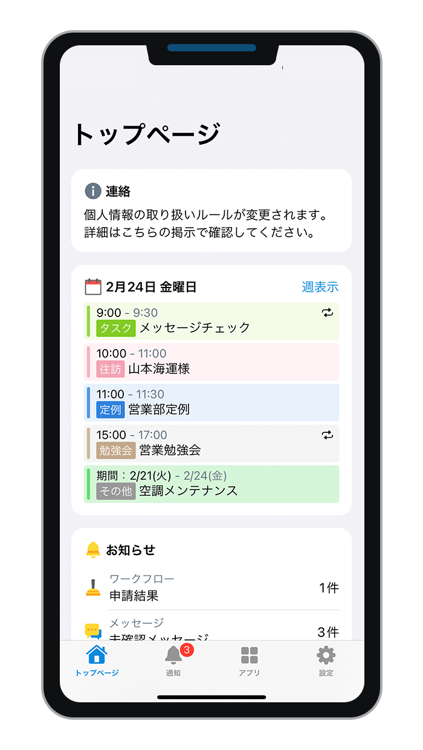
サイボウズ Office 10 コンセプト/新機能
2013年10月10日販売開始
アプリケーションの利用制御
「安心」「信頼」
ニッポンのグループウェア
UTF-8 対応
通知処理の改善
日本のビジネスに必要な機能を集めています。
国内メーカーだからこそ、
日本人のワークスタイルの変化を細かく見つめ、 常に機能を進化させ続けてきました。
メール機能の刷新
スケジュール登録・変更のUI改善
カスタムアプリの機能強化
ファイル管理の機能強化
モバイル表示の強化
モバイル版アプリ「サイボウズ Office」

Slide 5
サイボウズ Office 8 〜 サイボウズ Office 10
機能比較
基本仕様（全般）
掲示板
ファイル管理
管理画面
（システム設定）
メール
ワークフロー
スケジュール
電話メモ
カスタムアプリ

Slide 6
基本仕様（全般）
 | サイボウズ Office 8 | サイボウズ Office 9 | サイボウズ Office 10
カスタムアプリ機能の利用 ＊ P7 で解説 | ✕ | ○ | ○
コメント書き込み時の ファイル添付 | ✕ | ✕ | ○ *バージョン 10.1.0より対応
未読通知一覧画面 ＊ P8 で解説 | ✕ | ✕ | ○
メンション機能 ＊ P8 で解説 | ✕ | ✕ | ○
リアクション機能 ＊ P8 で解説 | ✕ | ○ | ○
モバイル表示 ＊ P9 で解説 | ✕ | ✕ | ○ *バージョン 10.1.0より対応
タッチデバイス用画面 ＊ P9 で解説 | ✕ | ✕ | ○ *バージョン 10.1.0より対応

Slide 7
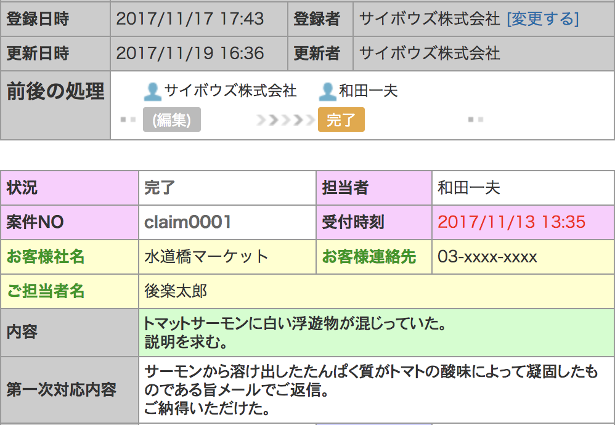
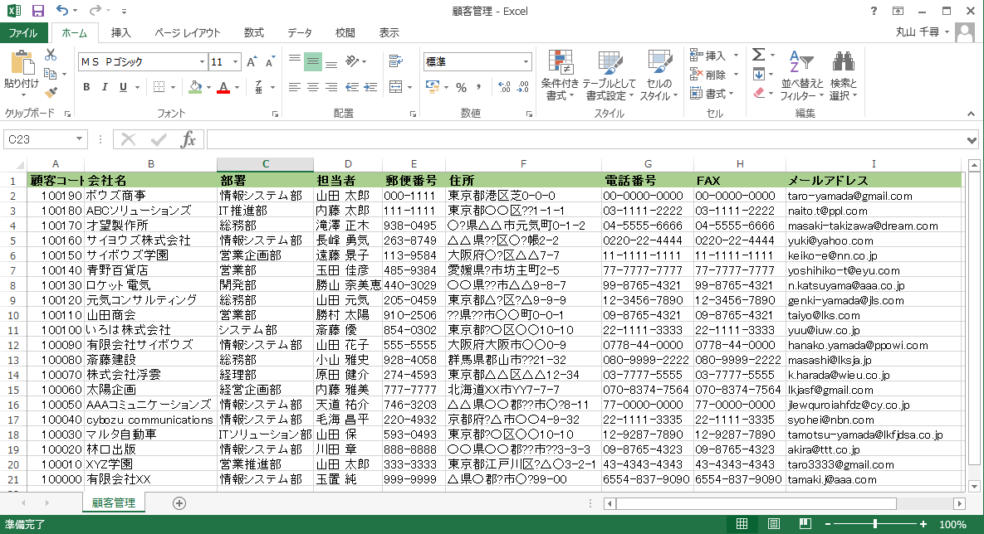
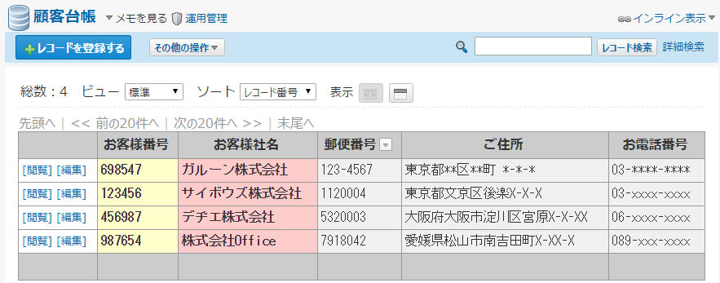
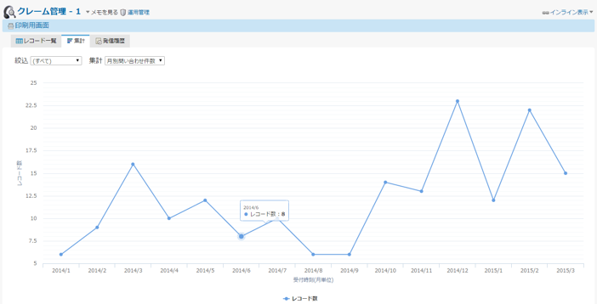
カスタムアプリ
カスタムアプリとは？
サイボウズ Office 上で使えるアプリを、
開発の知識がなくても、自社の業務に合わせてかんたんに作れる機能です。
Excelで共有しているファイルやデータを、カスタムアプリに集約して管理することができます。
特長は？
特長①
特長②
特長③
１つのデータを皆で閲覧・編集するので、二重更新の心配がありません。
Web上のアプリケーションなので、リアルタイムに最新情報が反映されます。
クラウド版であれば、場所を問わず必要な時に情報を確認したり、
登録・更新することができます。
具体的に何ができるの？
今お持ちのExcelファイルのデータをそのまま読み込み利用できます。
クレーム管理
問い合わせ件数を、年月日別にグラフ表示させ、傾向を見ることができます。
顧客台帳
問い合わせ内容や回答状況を簡単に登録できます。

Slide 8
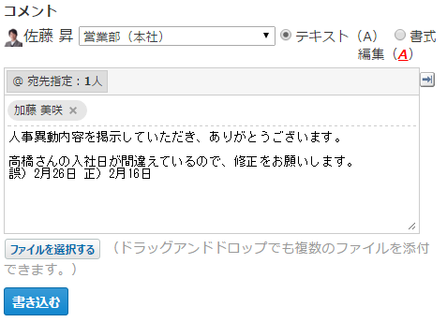
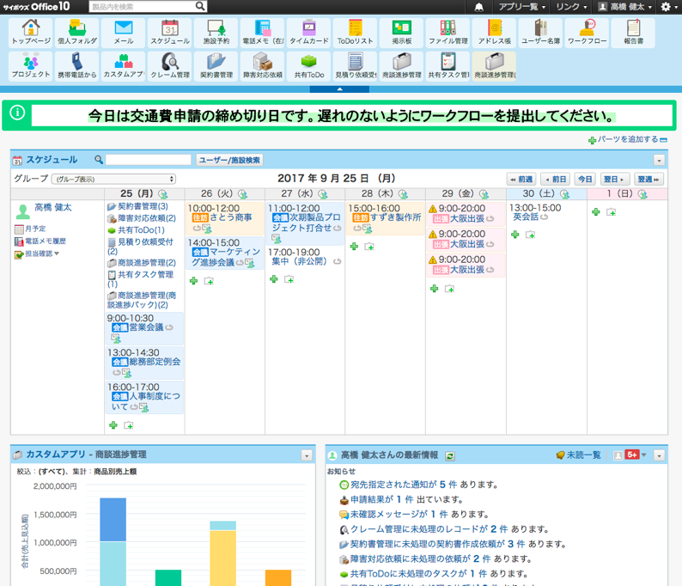
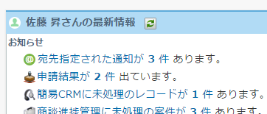
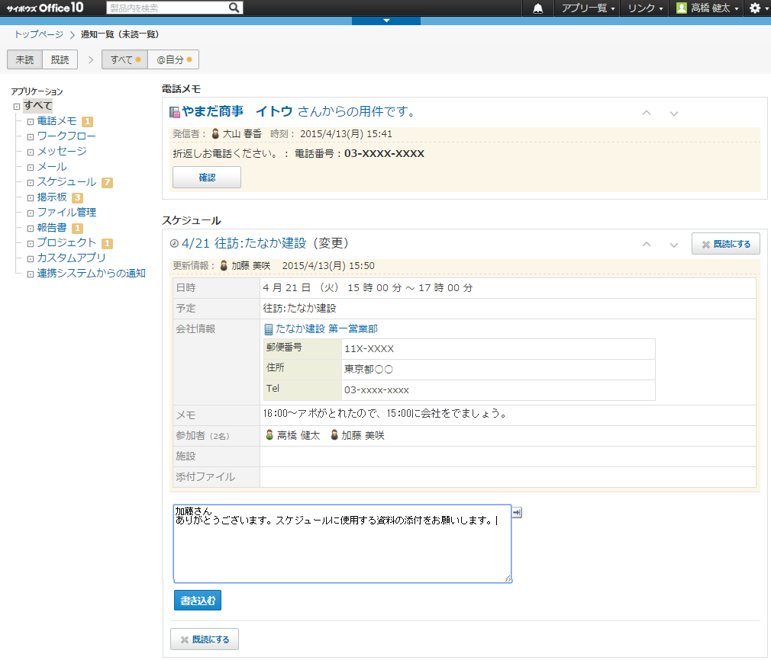
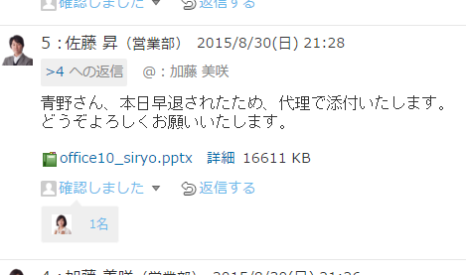
未読通知一覧画面
＠
宛先を指定した
コメントができます。
メンション機能
未読一覧画面で、通知の既読処理や
コメントの書き込みなどができます。
宛先を候補から選択します。
最新情報に通知されます。
トップページから
バナーアイコンから
リアクション機能
それぞれの機能のページに画面を移動させる必要がないので、通知を溜めてしまっても楽に処理することができます。
他のユーザーが書いたコメントに対し、意思表示できます。
表現は「いいね！」「見ました」など自由に変更できます。

Slide 9
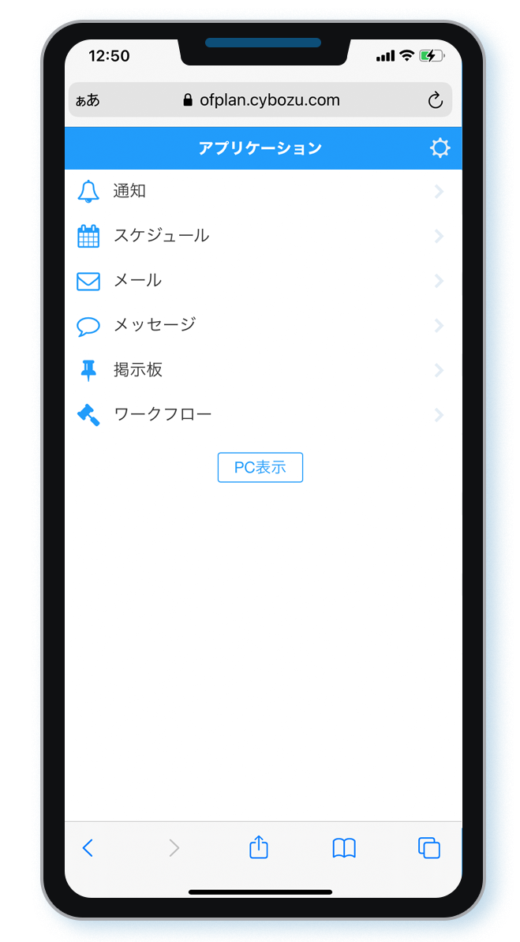
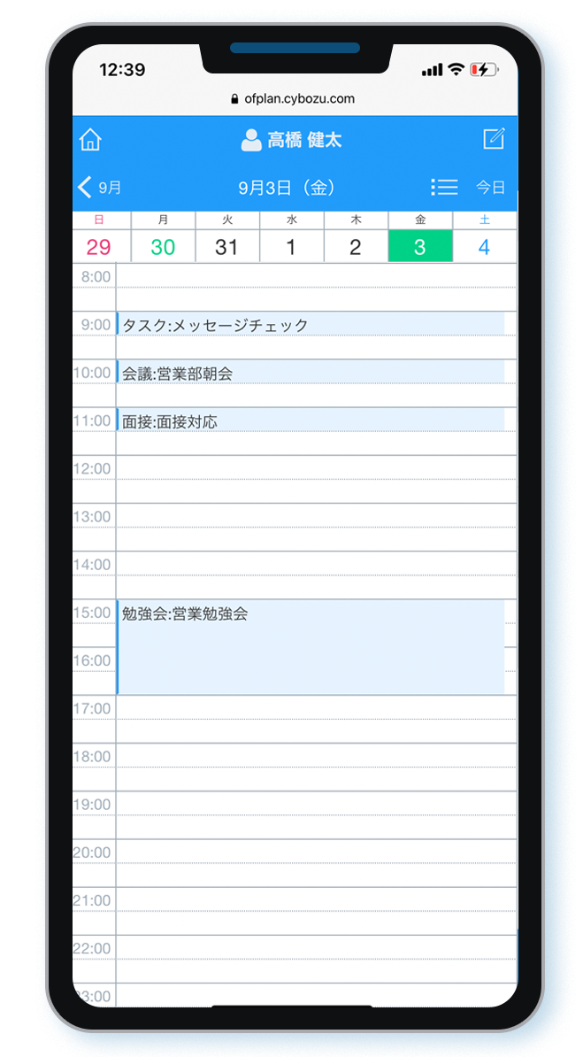
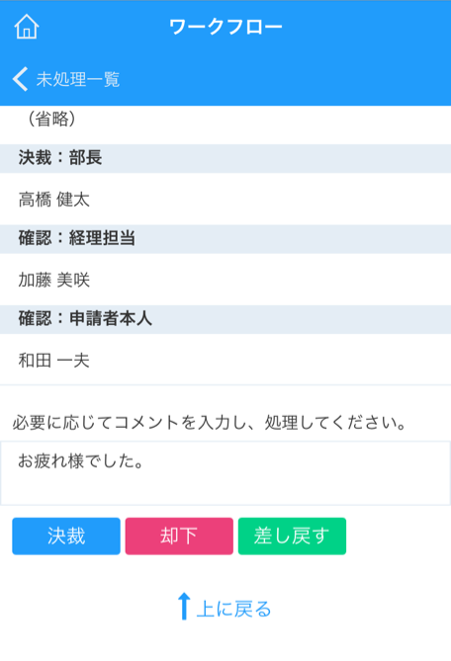
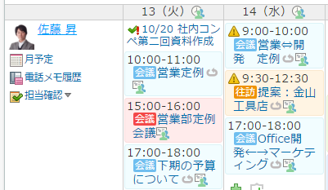
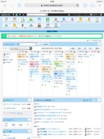
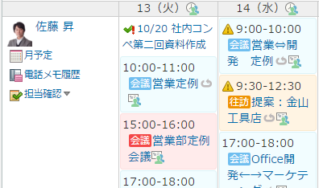
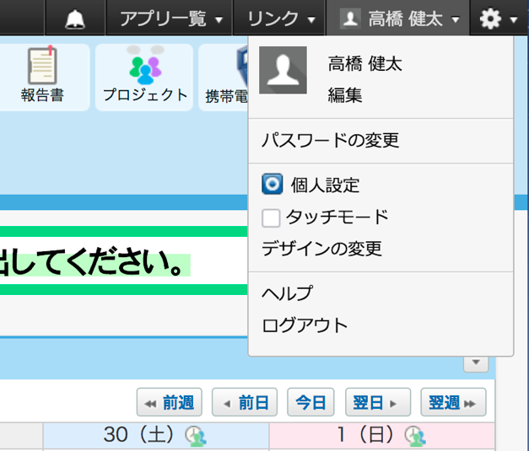
スマートフォン画面
スマートフォンのブラウザー専用画面です。
ブラウザーから サイボウズ Office にアクセスした場合、スマートフォン用画面に切り替えて利用できます。
■対応機能
スケジュール / メッセージ / 掲示板 / ワークフロー / Webメール
※ ワークフロー処理画面
※ 機能一覧画面
※ スケジュール（日）画面
※パッケージ版で「スマートフォン画面」をご利用になる場合は、「サイボウズ Office 10 サービスライセンス」のご購入が必要です。
タッチモード（OFF）
タッチデバイス用画面
タッチモード（ON）
タブレットやスマートフォンからアクセスする際に画面を操作（タッチ）しやすいように画面サイズを変更
することができます。
ユーザー設定画面からクリック
各項目の幅が広くなりタッチしやすくなります。

Slide 10
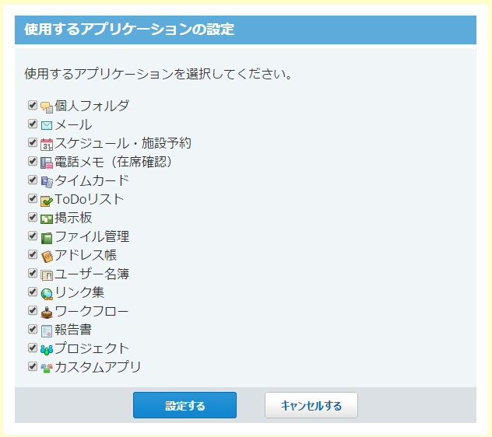
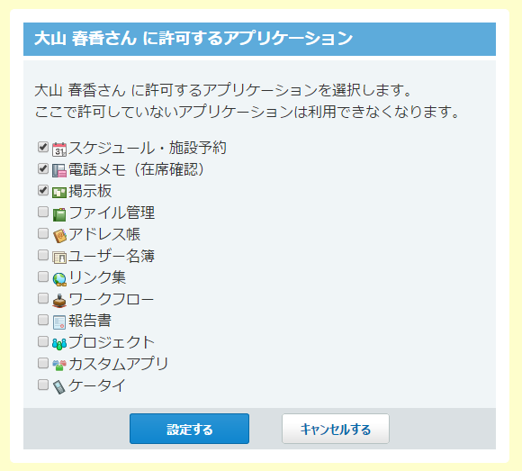
管理画面（システム設定）
 | サイボウズ Office 8 | サイボウズ Office 9 | サイボウズ Office 10
アプリケーション制御 | ✕ | ✕ | ○
使用するアプリケーションの設定
全社あるいはユーザー単位でアプリケーションの利用制御ができます。
初めてグループウェアを利用する場合でも、必要な機能だけを選択できるので、安心して使い始められます。
ユーザー単位で、使用できる機能を制限することができます。
CSVファイルを使ってまとめて設定することも可能です。
全社として利用するアプリケーションを選択できます。
ユーザー単位での制御の場合、許可されていない機能のURLに直接アクセスしても表示できません。
メール、メッセージはユーザー単位での利用制御は行えません。
※機能のURLに直接アクセスすれば利用可能になります。

Slide 11
スケジュール
 | サイボウズ Office 8 | サイボウズ Office 9 | サイボウズ Office 10
予定の一括登録 ＊ P12 で解説 | ✕ | ✕ | ○
予定の簡易登録 ＊ P12 で解説 | ✕ | ✕ | ○
予定毎の背景色の設定 ＊ P12 で解説 | ✕ | ○ | ○
ドラッグアンドドロップで予定時刻の変更 ＊ P12 で解説 | ✕ | ✕ | ○
アンケートの設置 ＊ P12 で解説 | ✕ | ✕ | ○ （10.8.0～）
祝日データの自動取り込み | ✕ | ✕ | ○ （クラウド版のみ対応）

Slide 12
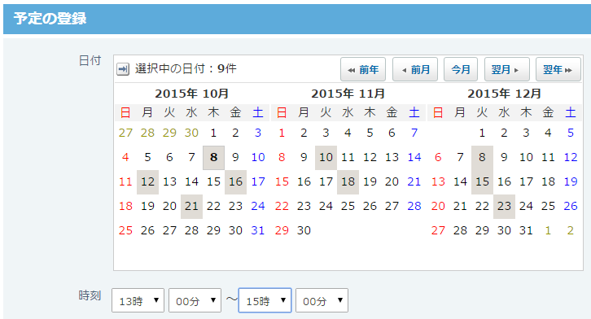
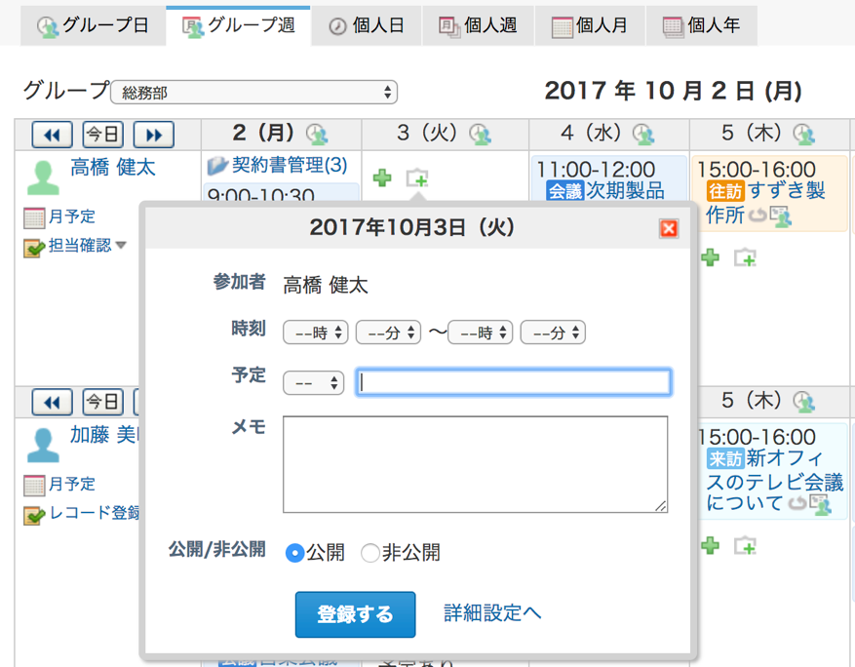
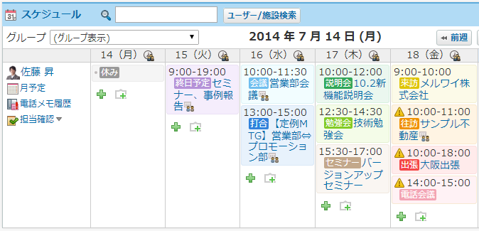
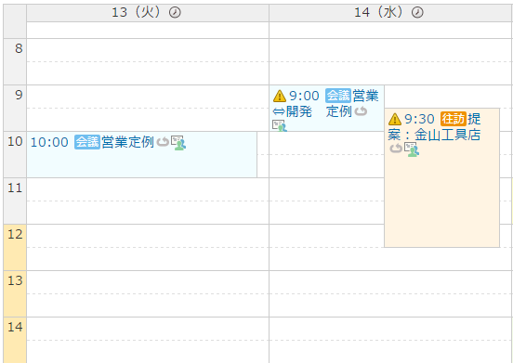
予定の一括登録
予定の簡易登録
予定毎の背景色の設定
予定の一覧画面から、画面を遷移することなくその場で予定の登録ができます。
内容は同じだが日付が異なる予定を、20 件まで一括登録できます。
社内の予定は青、社外の人との予定はオレンジなど、
ルールを決めて予定の種類ごとに
色分けをすることができます。
ドラックアンドドロップ
で予定時刻の変更
アンケートの設置
予定の日時をドラッグアンドドロップで動かして変更することができます。
日付を選択肢にすることもできます。

Slide 13
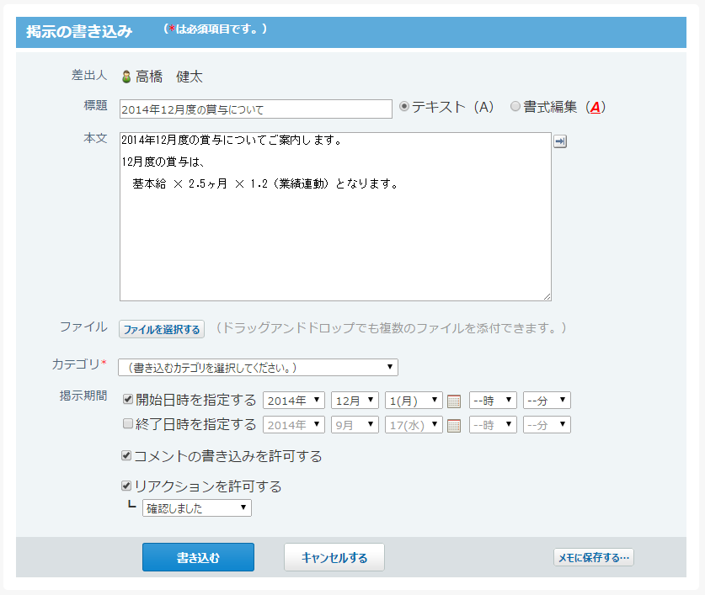
掲示板
 | サイボウズ Office 8 | サイボウズ Office 9 | サイボウズ Office 10
公開期間の設定 | ✕ | ✕ | ○
掲示板データのCSV入出力 | ✕ | ✕ | ○ （10.6.0～）
公開期間の設定
開始日時を設定すると、掲示板を作成しても公開日時までは作成者にしか見えない状態になります。
終了日時を設定すると、公開されていた掲示板が掲示終了日時に掲示板の一覧画面からは見えなくなります。
掲示板の公開開始/終了日時をそれぞれ指定できます。

Slide 14
メール
 | サイボウズ Office 8 | サイボウズ Office 9 | サイボウズ Office 10
HTMLメールの受信・送信 ＊ P15 で解説 | ✕ | ✕ | ○
３ペインビューの表示切替 ＊ P15 で解説 | ✕ | ✕ | ○
メールアドレス入力欄の機能強化 ＊ P15 で解説 | ✕ | ✕ | ○
容量制限機能の強化 ＊ P15 で解説 | ✕ | ○ | ○
自動受信 | ✕ | ✕ | ○ （クラウド版のみ対応）
自動転送 | ✕ | ✕ | ○ （クラウド版のみ対応）

Slide 15
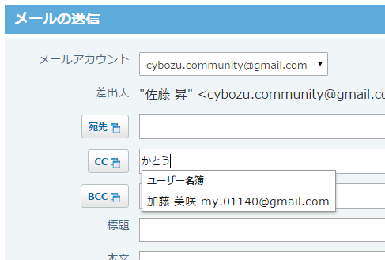
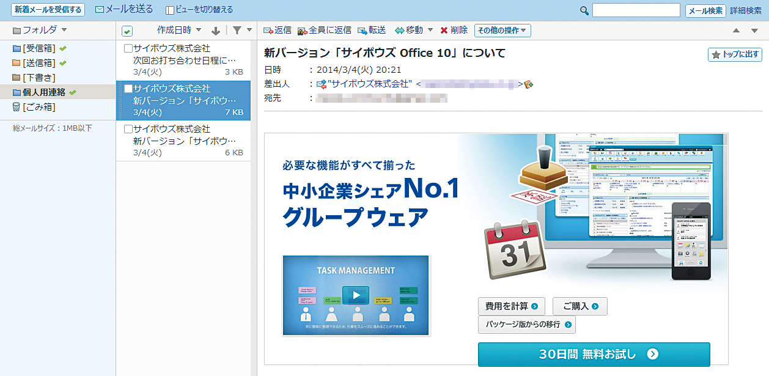
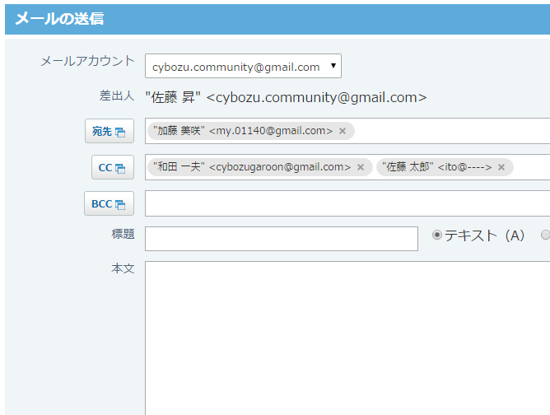
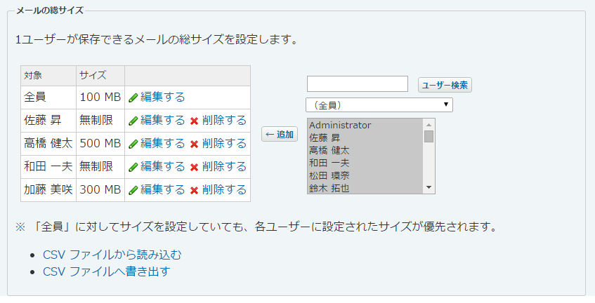
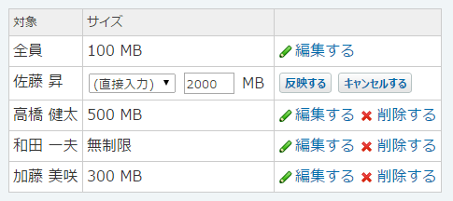
3ペインビュー表示とHTML対応
アドレス入力欄の機能強化
※ ビューはユーザーごとに前バージョンまでの表示と切り替えることができます。
HTMLメールの受信・送信ができます。
一部の文字を入力すると、宛先の候補が表示されます。
ドラックアンドドロップでメールをフォルダ移動させることができます。
容量制限機能の強化
メールの総サイズをユーザーごとに設定できるようになりました。
CC⇔To⇔Bccの入力欄をまたいで、D&Dでメールアドレスを移動できます。

Slide 16
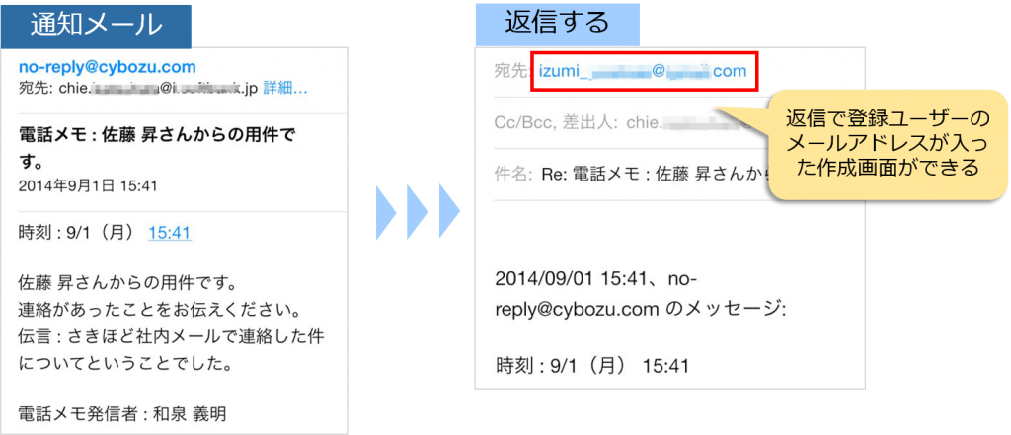
電話メモ
 | サイボウズ Office 8 | サイボウズ Office 9 | サイボウズ Office 10
転送メールへの返信 | ✕ | ✕ | ○
電話メモを登録したユーザーのプロフィールにメールアドレスが登録されている場合、通知メールから登録したユーザーへ返信できるようになります。

Slide 17
ファイル管理
 | サイボウズ Office 8 | サイボウズ Office 9 | サイボウズ Office 10
一括ダウンロード＆一括移動 ＊ P18 で解説 | ✕ | ○ * バージョン9.3.0より対応 | ○
一覧、詳細画面でのプレビュー表示 ＊ P18 で解説 | ✕ | ✕ | ○
一覧画面でのアイコン表示 ＊ P18 で解説 | ✕ | ✕ | ○
一括アップロード ＊ P18 で解説 | ✕ | ✕ | ○
利用状況（容量）の確認 | ✕ | ✕ | ○ ＊ バージョン10.6.0より対応

Slide 18
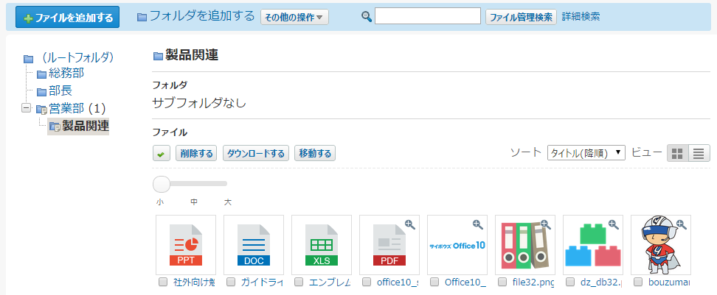
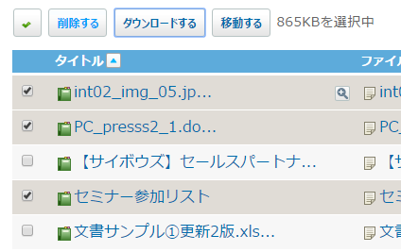
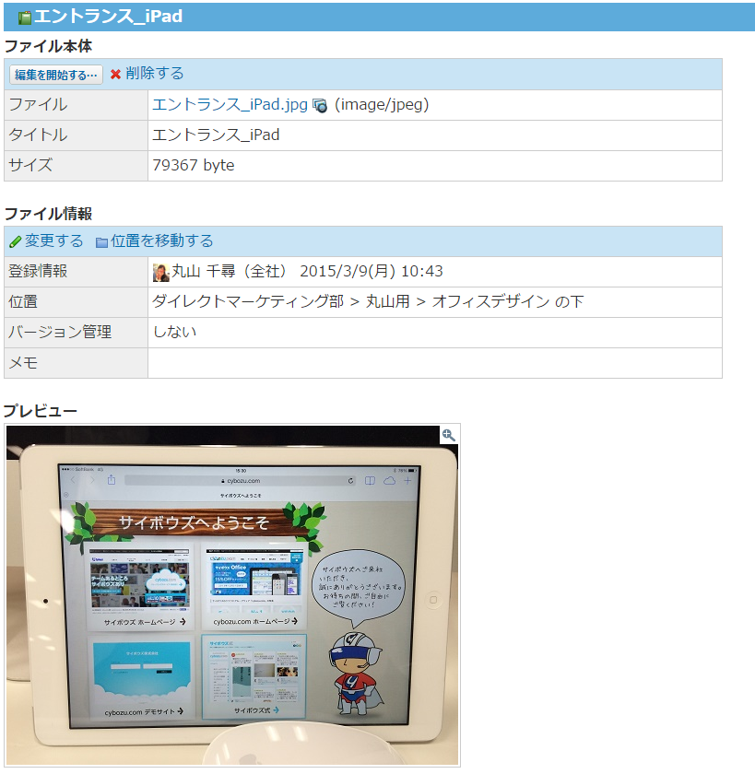
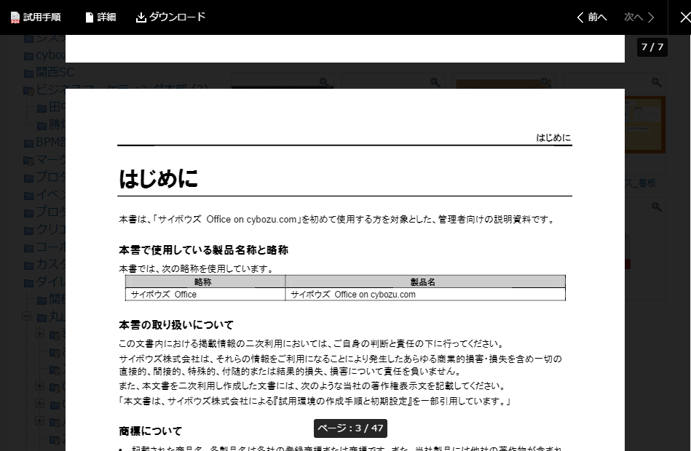
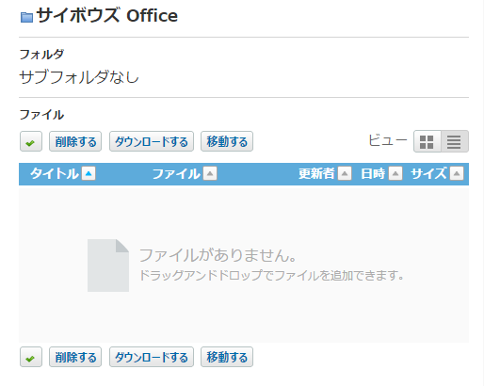
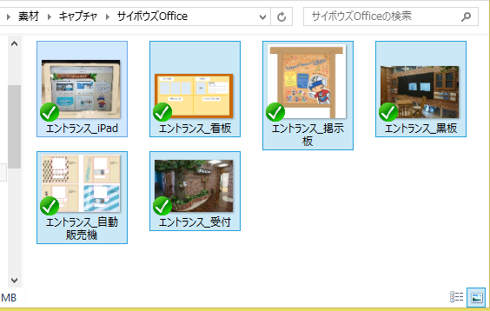
一括ダウンロード＆移動
一覧画面でのアイコン表示
複数のファイルをZIP形式でまとめてダウンロードできます。
一覧画面でアイコンビュー表示ができます。
専用アイコン
画像データは
サイムネイル表示
選択したファイルを
ZIP形式で一括
ダウンロードできます。
一覧・詳細画面でのプレビュー表示
一括アップロード
一覧画面と詳細画面でファイルの中身をプレビュー表示することができます。
複数選択のドラッグ ＆ ドロップで、複数のファイルを一括アップロードできます。
＊プレビュー表示できるサイズ制
限は 10 MBまでです。
PDFファイルの表示は、Firefox
とChromeで利用できます。

Slide 19
ワークフロー
 | サイボウズ Office 8 | サイボウズ Office 9 | サイボウズ Office 10
処理者へのメール通知 ＊ P20 で解説 | ✕ | ○ | ○
申請者への差し戻し ＊ P20 で解説 | ✕ | ○ | ○
サイボウズ ネット連携サービスの 路線検索の利用＊ P20 で解説 | ✕ | ○ | ○

Slide 20
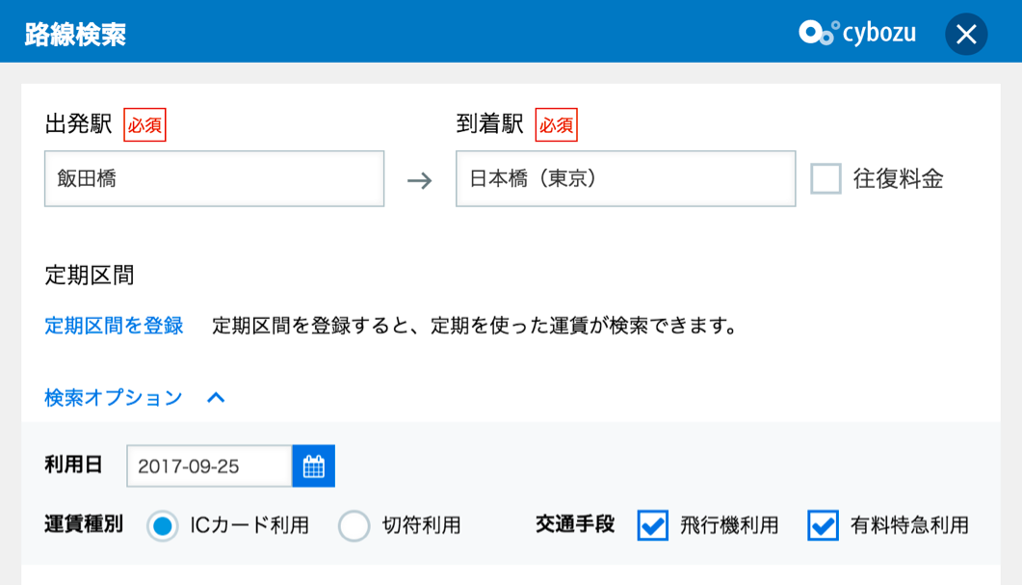
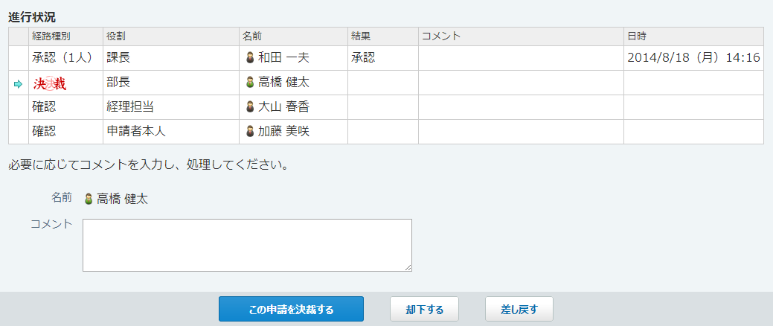
処理者へのメール通知
サイボウズ ネット連携サービス
の路線検索の利用
自分が承認や確認をしなければならない申請が回ってきたときに、メール通知を受け取る設定ができます。
外部サイトから「路線検索」情報を取得することができます。
ワークフローの項目に「路線ナビ連携」を追加することで利用できます。
携帯電話など、任意のメールアドレスを設定して通知を送信できます。
「路線ナビ連携」項目を設置すると、WF入力時に「路線を検索」ボタンが自動的に表示されます。
申請者への差し戻し
出発地と目的地を入力すると、経路の検索結果が一覧で表示されます。
「申請者」にのみ「差し戻し」が可能です。
差し戻された場合、申請者はその申請を利用して「再申請」することができます。
経路を選択すると、WFの入力項目に自動的に情報が反映されます。
申請が差し戻されると
申請者に通知されます。

Slide 21
カスタムアプリ
 | サイボウズ Office 8 | サイボウズ Office 9 | サイボウズ Office 10
レコード一覧画面からの直接編集＊ P22 で解説 | ✕ | ✕ | ○
集計グラフの選択＊ P22 で解説 | ✕ | ✕ | ○ *バージョン 10.3.0より対応
重複データ登録の制御＊ P22 で解説 | ✕ | ✕ | ○
現在日時を基準にした時間量計算 | ✕ | ✕ | ○
複数選択、カウントボタンの使用 | ✕ | ○ | ○
削除したカスタムアプリの復元 | ✕ | ○ | ○
スケジュール、掲示板、メッセージとの連携 | ✕ | ✕ | ○
一覧画面でのセルの表示幅の変更 | ✕ | ✕ | ○
自動採番項目の強化 ＊ P23 で解説 | ✕ | ✕ | ○
印刷画面の設定値の保存 | ✕ | ✕ | ○ *バージョン 10.7.0より対応
ファイル項目の複数添付対応 | ✕ | ✕ | ○ *バージョン 10.8.0より対応

Slide 22
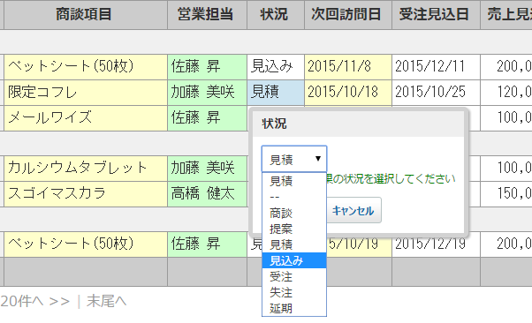
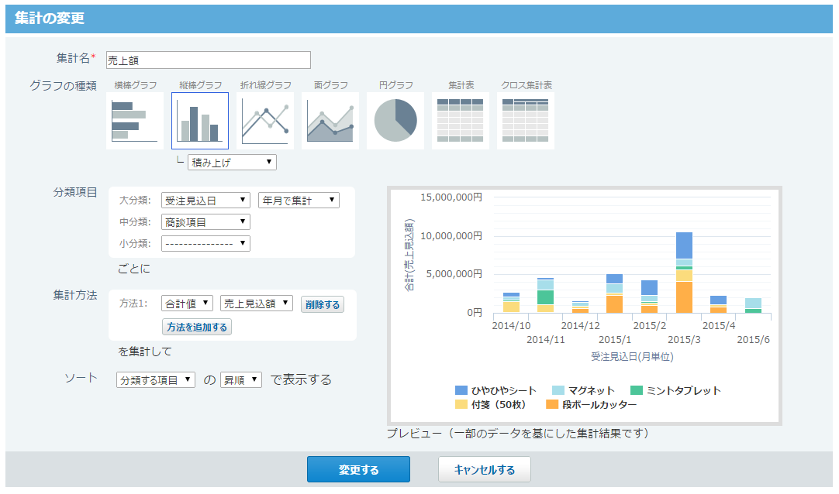
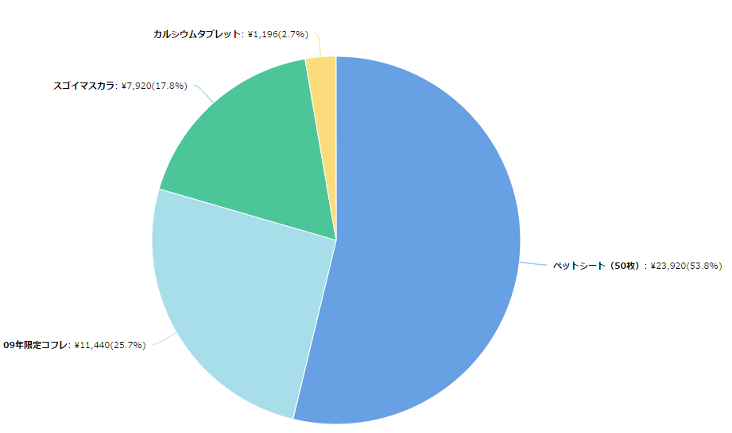
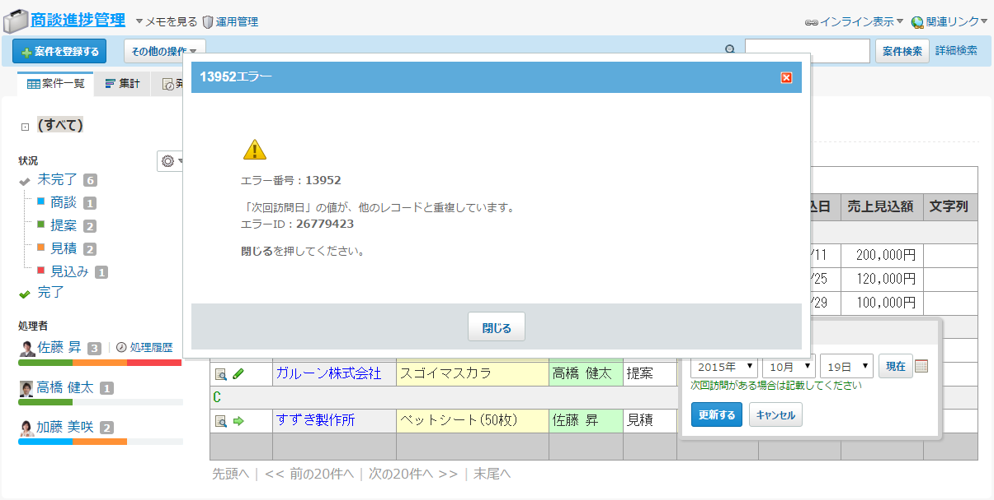
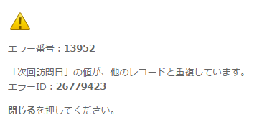
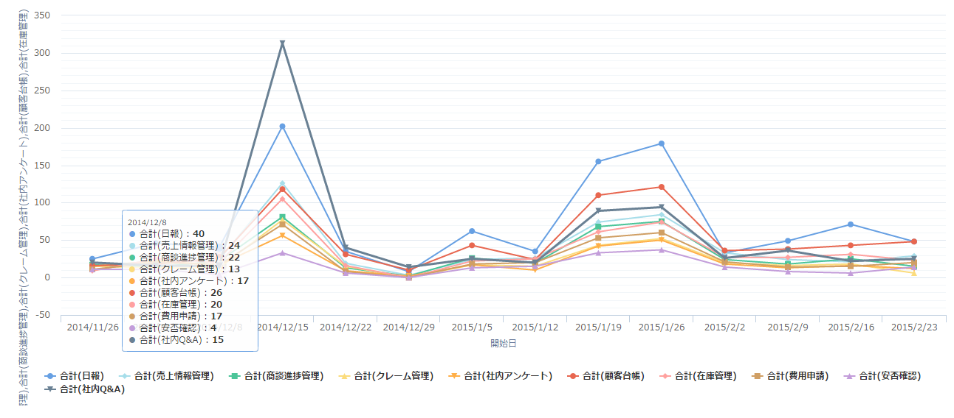
レコード一覧画面からの直接編集
集計グラフの選択
登録されているデータを簡単にグラフ集計することができます。
1つのデータに対して、複数の集計を設定することも可能です。
設定画面
レコード一覧画面から画面遷移することなく、直接データを編集できます。
グラフの種類、分類項目、集計方法を自由に選択できます。
重複データ登録の制御
商品型番など、重複してはいけないフィールド（項目）を指定し、重複したデータが登録されようとした場合、エラーを表示させることができます。CSV読み込み時にも対応します。
集計画面
グラフの種類は、７種類から必要に応じて選択できます。

Slide 23
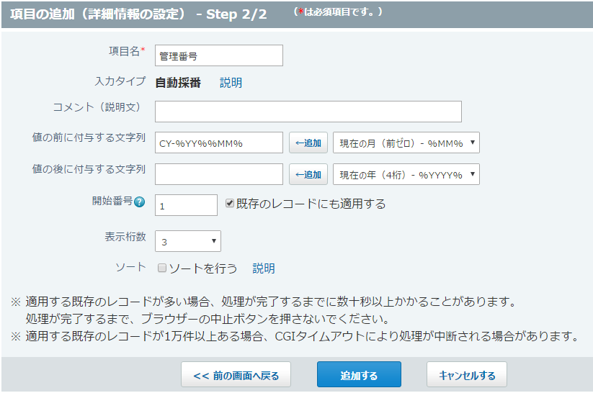
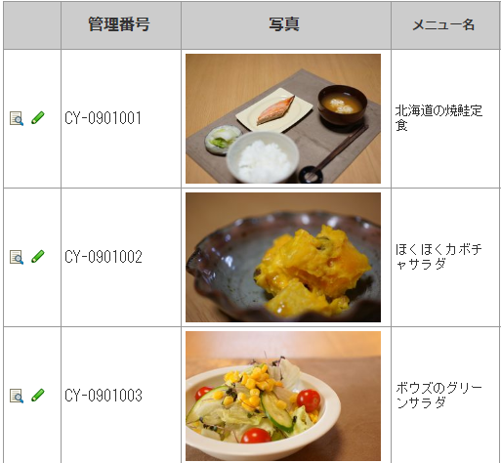
自動採番項目の強化
自動採番値の前後に付与する文字列で、レコードの登録時刻の 年月日を指定できる「予約語」が使えるようになりました。
「CY-%YY%%MM%」を指定すると、2016年9月に登録されたレコードには「CY-1608XXX（自動採番の値）」と登録されます。

Slide 24
活用 Tips
～オプション機能のご紹介～
モバイル利用
Cybozu Desktop
デザインギャラリー

Slide 25
モバイル利用
モバイル版アプリ
モバイル版アプリを使えば、スマートフォンやタブレットでも
快適にご利用いただけます。
移動中や出張先、店舗や現場でも、その場で業務に取り組めます。
※ サイボウズ Officeをご契約いただくと、無料で利用できます。
営業・現場・事務 みんなに伝えられる
その日の予定や自分宛の
連絡・申請をひと目で把握
お知らせの発信
チームでのやり取り
アプリケーション一覧から、使いたい機能にすぐにアクセス！
オフィスにいない
人にも届く
場所を問わず案件の
やり取りが進む
オフィスにいなくても申請・決裁
申請
決裁
外出先からでも
かんたんに申請・
決裁ができる！
プッシュで通知が届くので、大事な連絡も
見逃さない！

Slide 26
Cybozu Desktop
サイボウズ Office の新着情報をデスクトップでお知らせするアプリケーションです。
ポップアップで表示できるので、他の作業をしていても、会議の予定や新着情報を見逃す
ことがありません。
■4つの特長
ポップアップで
新着情報を表示！
１：予定のリマインドを受け取れる
２：新着通知を受け取れる
３：ブラウザーの起動なしで通知を受け取れる
４：アップデート時は自動更新
■「Cybozu Desktop」ダウンロード
https://cybozu.co.jp/info/desktop2/

Slide 27
デザインギャラリー
ユーザー毎に気分や季節にあわせて サイボウズ Office の
デザインテーマを自由に変更することができます。
約 70 種類のテーマの中から
自由にお選びいただけます！
バージョン 10.8.0 より
お好みの画像を背景にできる
「カスタムテーマ」機能搭載！

Slide 28
クラウド版のご紹介
～移行方法・ライセンス～
クラウド版と
パッケージ版の
違いは？
クラウド版への
移行方法
クラウド版
ライセンス

Slide 29
クラウド版とパッケージ版の
違いは？
※ パッケージ版 サイボウズ Officeの新規基本ライセンスの
販売は終了しております。
パッケージ版（所有型）
クラウド版（利用型）
サイボウズ Office 10 のライセンスをご購入
いただき、ご自身のサーバーにプログラムをイン
ストールしてご利用いただくタイプです。
プログラムのバージョンアップやバックアップなどの運用管理はお客様ご自身で行っていただきます。
サーバーやネットワークの知識があり、金銭的なランニングコストを抑えたい方におすすめです。
インターネット上で提供する サイボウズ Officeを月単位・年単位でサービス利用料金をお支払いいただき、ご利用いただくタイプです。 プログラムのバージョンアップやバックアップなどの運用管理はサイボウズが行います。 運用管理コストを抑えて、手軽に利用したい方におすすめです。

Slide 30
クラウド版への移行方法
Step 1
Step 2
Step 3
注意事項の確認
クラウド版
サイボウズ Officeの準備
データ移行ツールの実行
移行元の サイボウズ Office で
事前確認を行って下さい。
https://jp.cybozu.help/ja/of10/option/migration/before.html
下記よりデータ移行ツールをダウンロードし、移行を実行してください。
https://office.cybozu.co.jp/trial/migration/#a02
下記よりクラウド版 サイボウズ Officeのお試しをお申し込みください。
※ 30日間無料でお試し環境をご利用いただけます。
https://office.cybozu.co.jp/trial/apply/index.html
■データ移行マニュアル
https://jp.cybozu.help/ja/of10/option/migration/index.html
■データ移行時間の目安
https://cs.cybozu.co.jp/migrationtime.html
■データ移行手順「動画でご案内」
https://youtu.be/sFDpQbIFcrM

Slide 31
クラウド版ライセンス
クラウド版は 1 ユーザーあたり月額 500 円 からご利用いただけます。
お得な年額ライセンスも用意しています。
自社でサーバーを用意する必要がなく、必要なときに必要な人数分だけ購入できます。
 | 月額 | 年額
スタンダードコース | ¥500 | ¥5,880
プレミアムコース | ¥800 | ¥9,405
※価格は税抜き表示です。
※ 1ユーザーあたりの金額です。
※初期費用0円です。
最低購入ユーザー数は5ユーザーです。6ユーザー目以降は1ユーザー単位でご契約いただけます。（300ユーザーまでの利用を推奨しております）
最低契約期間は1ヶ月です（月額ライセンスの場合）。
ユーザー数×5GB分のディスク容量をご利用いただけます。
ディスク容量は、ドメインごとに10GB単位で追加できます。
ディスク増設の価格は、10GB \1,000/月です（税別）。

Slide 32
お問い合わせ
導入相談・購入に関するお問い合わせ
03-6633-2688
＊ 月～金 10:00～12:00 、13:00～17:30 （祝日・年末年始は除く）
よくある質問と答え(FAQ)
▼パッケージ版
https://faq.cybozu.info/alphascope/cybozu/web/office10/Search.aspx
▼クラウド版
https://faq.cybozu.info/alphascope/cybozu/web/office/Search.aspx

Slide 33
参考情報
サイボウズ Office 製品サイト
製品概要・価格・動作環境の詳細はこちらからご確認ください。
https://office.cybozu.co.jp/
サイボウズ Office ユーザーポータル
サイボウズ Office ユーザー様向けポータルサイトです。
サイボウズ Office をもっと便利に使うための活用方法や新機能をご紹介しています。
https://office-users.cybozu.co.jp/
サイボウズ マニュアルサイト
サイボウズ Office の操作方法を解説しています。
https://manual.cybozu.co.jp/

